Slide 1
第3章 动态规划
Notes:
欢迎辞

Slide 2
算法总体思想
动态规划算法与分治法类似，其基本思想也是将待求解问题分解成若干个子问题
T(n)
=
n
T(n/2)
T(n/2)
T(n/2)
T(n/2)

Slide 3
算法总体思想
但是经分解得到的子问题往往不是互相独立的。不同子问题的数目常常只有多项式量级。在用分治法求解时，有些子问题被重复计算了许多次。
T(n)
=
n
n/2
n/2
n/2
n/2
T(n/4)
T(n/4)
T(n/4)
T(n/4)
T(n/4)
T(n/4)
T(n/4)
T(n/4)
T(n/4)
T(n/4)
T(n/4)
T(n/4)
T(n/4)
T(n/4)
T(n/4)
T(n/4)

Slide 4
算法总体思想
如果能够保存已解决的子问题的答案，而在需要时再找出已求得的答案，就可以避免大量重复计算，从而得到多项式时间算法。
T(n)
=
n
n/2
n/2
n/2
n/2
T(n/4)
T(n/4)
T(n/4)
T(n/4)
T(n/4)
T(n/4)
T(n/4)
T(n/4)
T(n/4)
T(n/4)
T(n/4)

Slide 5
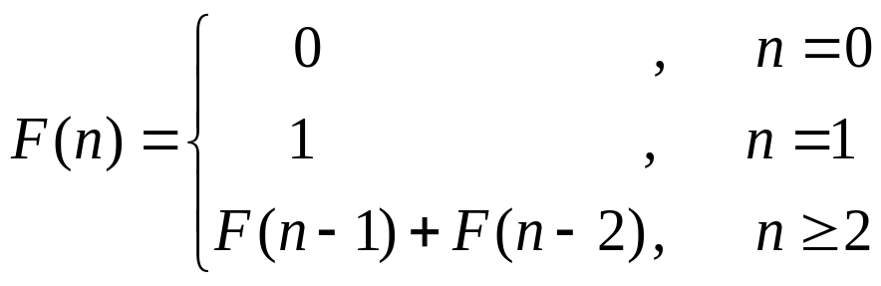
例：计算Fibonacci数。
当n=5时，分治法计算Fibonacci数的过程如下：
F(5)
F(4)
F(3)
F(3)
F(2)
F(2)
F(1)
F(2)
F(1)
F(1)
F(0)
F(1)
F(0)
F(1)
F(0)

Slide 6
计算Fibonacci数列的递归算法：
int F(int n, int a[N])
{
if (n==0) return 0;
if (n==1) return 1;
return F(n-1, a)+F(n-2, a);
}

Slide 7
由于计算F(n)是以计算它的两个重叠子问题 F(n-1)和F(n-2)的形式来表达的，所以，可以设计一张表填入n+1个F(n)的值(避免重复计算)。
求解Fibonacci数F(9)的填表过程 如下：
0
1
2
3
4
5
6
7
8
9
0
1
1
2
3
5
8
13
21
34

Slide 8
动态规划 Vs. 分治策略
在用分治法解决问题时，由于子问题的数目往往是问题规模的指数函数，因此对时间的消耗太大。
动态规划的思想在于，如果各个子问题不是独立的，不同的子问题的个数只是多项式量级，而我们能够保存已经解决的子问题的答案，在需要的时候再找出已求得的答案，这样就可以避免大量的重复计算。
由此而来的基本思路是，用一个表记录所有已解决的子问题的答案，不管该问题以后是否被用到，只要它被计算过，就将其结果填入表中。

Slide 9
动态规划算法的基本思想
动态规划算法的基本思想
  其基本思想与分治算法的思想类似——分而治之
  与分治法的不同之处
    分解后的子问题往往不互相独立；
    采用记录表的方法来保存所有已解决问题的答案
  对每个子问题都只计算一次，不管该子问题以后是否会被用到，都将其保存到一张表中，避免每次遇到各个子问题都要重复计算答案。
一个最优化多步决策问题适合用动态规划法求解有两个要素：最优子结构特性和重叠子问题。

Slide 10
动态规划算法的一般步骤
动态规划算法的一般步骤
  找出最优解的性质，并刻画其结构特征；
  递归地定义最优值；
  以自底向上的方式计算出最优值；
  根据计算最优值时得到的信息，构造最优解；
动态规划算法的基本步骤
如只需要求出最优值，则步骤4可省略；
如需要求解问题的最优解，则必须执行步骤4

Slide 11
通过应用范例学习动态规划算法设计策略。
（1）矩阵连乘问题；
（2）最长公共子序列；
（3）最大子段和
（4）凸多边形最优三角剖分；
（5）多边形游戏；
（6）电路布线；
（7）背包问题；

Slide 12
矩阵连乘问题

Slide 13
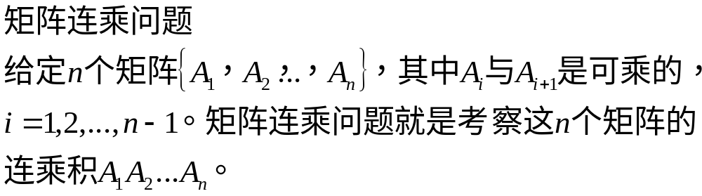
矩阵连乘问题
A_{i}的列数= A_{i+1}的行数

Slide 14
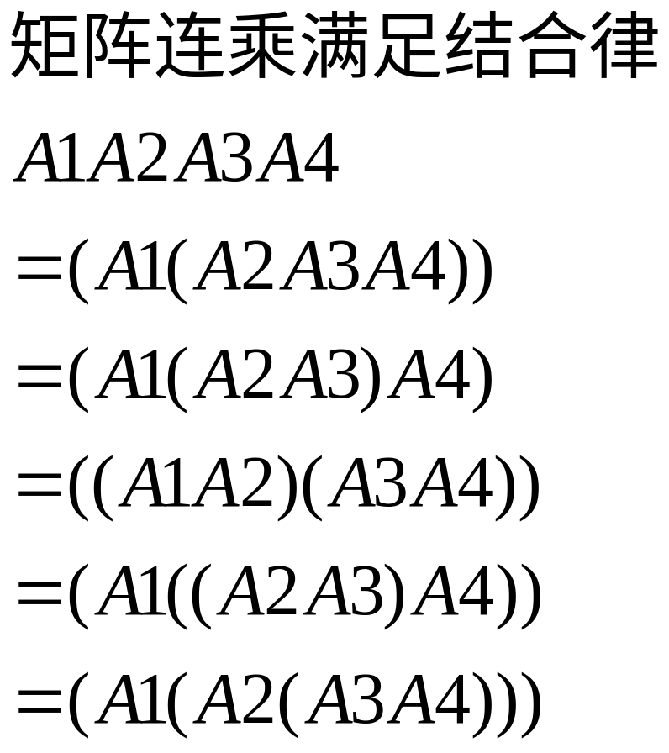

Slide 15
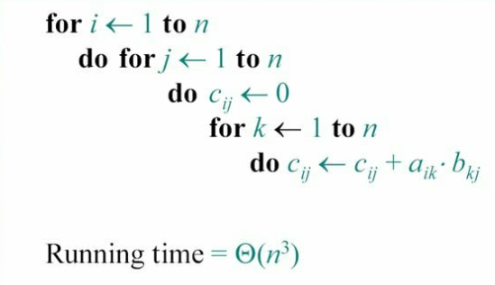

两个矩阵的相乘问题
两个矩阵的相乘问题
  A为p*q的矩阵
  B为q*r的矩阵
  C=AB为p*r的矩阵
  ——计算C的标准算法，共需要p*q*r次数乘
找不到切入点

Slide 16
考察{A1,A2,A3}三个矩阵连乘
假定：
  A1为10*100的矩阵
  A2为100*5的矩阵
  A3为5*50的矩阵
切入点
  考察不同计算次序下的计算量

Slide 17
不同计算次序下的计算量
计算次序一：（A1A2）A3
  计算量=10*100*5+10*5*50=7500次数乘
计算次序二：A1（A2A3）
  计算量=100*5*50+10*100*50=75000次数乘
矩阵的计算量与计算次序有关

Slide 18
例 有4个矩阵A, B, C, D，它们的维数分别是:
A=50×10，B=10×40，C=40×30，D=30×5
连乘积ABCD共有五种加括号的方式
((AB)C)D 87500
(AB)(CD) 36000
A(B(CD)) 10500
(A(BC))D 34500
A((BC)D) 16000

Slide 19
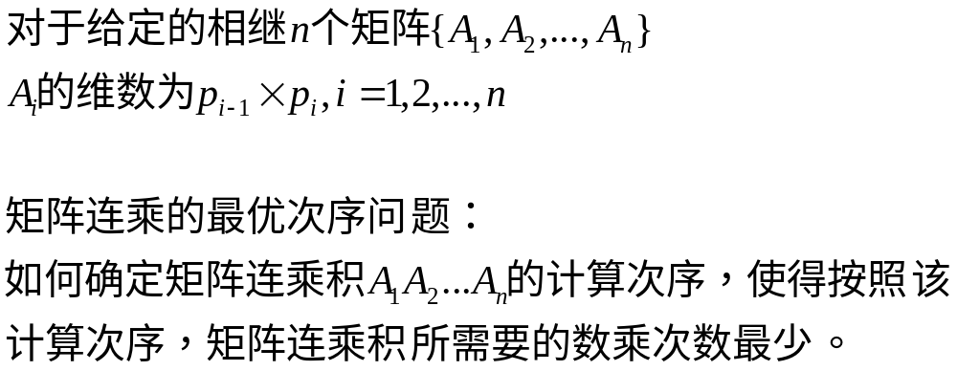
矩阵连乘积的最优计算次序问题

Slide 20
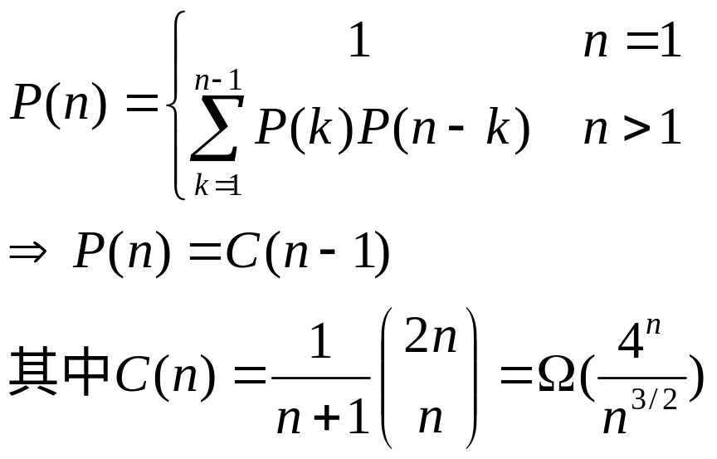

方案1：穷举搜索法
穷举搜索法
  列举出所有可能的计算次序，选取其中数乘最小的计算次序；
  一定可以找到最优计算次序
  P(n)随n的增长呈指数增长
天 啊…

Slide 21
用动态规划法求解
构造最优解
计算最优值
建立递归关系
分析最优解的结构

Slide 22
求解步骤
分析最优解的结构
建立递归关系
计算最优值
构造最优解

Slide 23
分析最优解的结构
将矩阵连乘积A_{i}A_{i+1}…A_{j}记作A[i:j]
  把问题转化成考察A[1:n]的最优计算次序问题
  设计算次序在A[k]处将矩阵断开最优，则总计算量为： A[1:k] 的计算量加上A[k+1:n]的计算量，再加上A[1:k] 和A[k+1:n]相乘的计算量。
关键特征
  A[1:n]的最优计算次序所包含的计算矩阵子链A[1:k]和A[k+1:n]的次序也是最优的。（可用反证法证明）
  ——问题的最优解包含了其子问题的最优解，这种性质称为最优子结构性质。
最优子结构性质是该问题可用动态规划算法求解的第一个标志

Slide 24
对矩阵：A1A2A3A4A5A6，可能的最优解
A1(A2A3)|A4(A5A6)
最优解：A[1:6]=A[1:3]+A[4:6]+A[1:3]*A[4:6]
  A[1:3]与A[4:6]也必分别为最优解（计算总量最少），因为其无关；
  若有A’[1:3]小于A[1:3],由后两项不改变，则A[1:6]不是最小，故与前提矛盾；
最小计算量
常数

Slide 25
求解步骤
分析最优解的结构
建立递归关系
计算最优值
构造最优解

Slide 26
建立递归关系
递归地定义最优值。
设计算A[i:j],1≤i≤j ≤n，所需的最少数乘次数为m[i][j]
  ——则原问题的最优解为m[1][n]
  考察两种情况
    i=j;
    i<j;

Slide 27
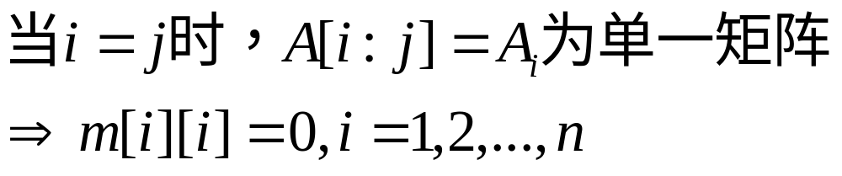
当i=j时

Slide 28
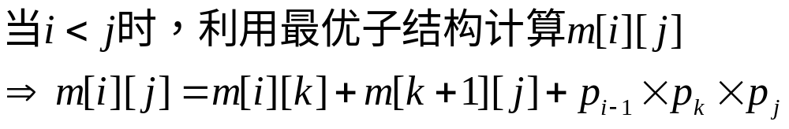
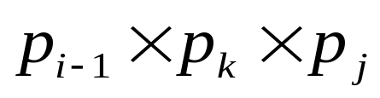
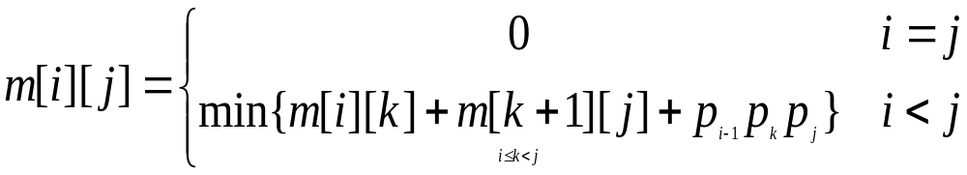
当i<j时
m[i][j] = 0+m[i+1][j]+ p[i-1]*p[i]*p[j];
for (k = i+1; k < j; k++) {
t = m[i][k] + m[k+1][j] + p[i-1]*p[k]*p[j];
if (t < m[i][j]) m[i][j] = t;
}
问题：
如何确定k？
各m[i][j]的值给出了子问题最优解的代价。为了帮助跟踪构造最优解，定义s[i][j]为使m[i][j]取最优值时对应的k值。
分析：
因为，i≤k<j，所以k的位置只有j-i种可能，即k∈{i,i+1,…,j}
k是这j-i个位置中使计算量达到最小的位置。
为A[i:k] 和A[k+1:j]相乘的计算量
s[i][j]=k

Slide 29
求解步骤
分析最优解的结构
建立递归关系
计算最优值
构造最优解

Slide 30
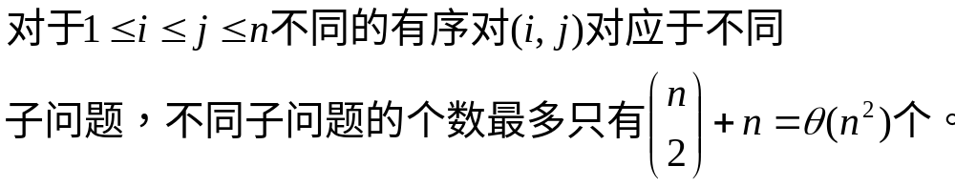
计算最优值
需要处理的不同子问题个数？
在递归求解时，会遇到很多重叠的子问题。
！方案：
在求解过程中，保存所有已经解决的子问题答案。
——每个子问题只计算一次，后面计算需要时仅需要简单查找一下即可，从而避免大量重复计算。

Slide 31
举例说明
考察矩阵 A₁A₂A₃A₄A₅A₆ 的连乘积
j
1 2 3 4 5 6
计算次序说明：
m[1][1], m[2][2], m[3][3], m[4][4], m[5][5], m[6][6]—>
m[1][2],m[2][3], m[3][4], m[4][5], m[5][6]—>
m[1][3],m[2][4], m[3][5], m[4][6]—>
m[1][4],m[2][5],m[3][6]—>
m[1][5],m[2][6]—>
m[1][6]
i
123456
计算次序

Slide 32
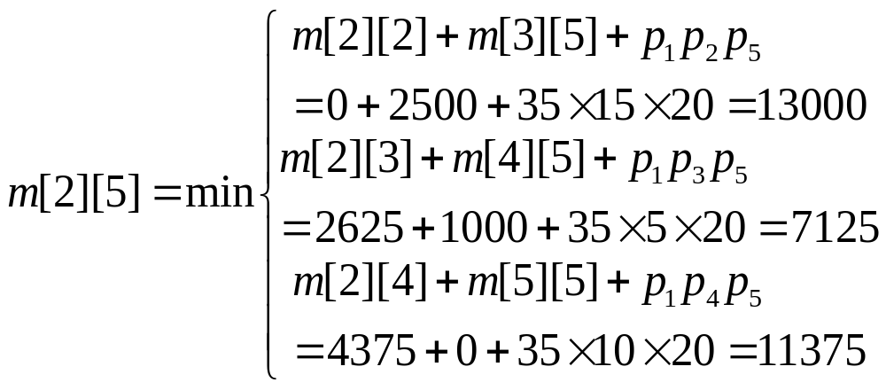
计算最优值
计算矩阵连乘积A₁A₂A₃A₄A₅A₆
A₁ | A₂ | A₃ | A₄ | A₅ | A₆
30×35 | 35×15 | 15×5 | 5×10 | 10×20 | 20×25
3
7125

Slide 33
计算结果
j
j
1 2 3 4 5 6
1 2 3 4 5 6
i
1
2
3
4
5
6
i
1
2
3
4
5
6
0 1 1 3 3 3
0 2 3 3 3
0 3 3 3
0 4 5
0 5
0
0 15750 7875 9375 11875 15125
0 2625 4375 7125 10500
0 750 2500 5375
0 1000 3500
0 5000
0
m[i][j]
s[i][j]

Slide 34
void MatrixChain(int *p，int n，int **m，int **s) {
for (j = 2; j <= n; j++)
for (i = j-1; i >= 1; i--) {
m[i][j] = m[i+1][j]+ p[i-1]*p[i]*p[j];
s[i][j] = i;
for (k = i+1; k < j; k++) {
t = m[i][k] + m[k+1][j] + p[i-1]*p[k]*p[j];
if (t < m[i][j]) { m[i][j] = t; s[i][j] = k; }
}
}
} //算法的计算时间上界为O(n³)
*p 存放Ai的维数；
**m 存放最优值；
**s 存放断开位置，用于递归地构造相应的最优解。

Slide 35
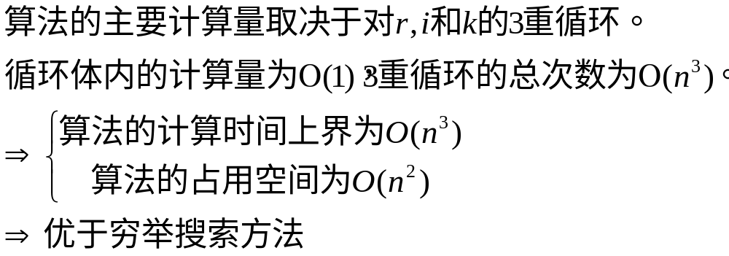
算法复杂性分析

Slide 36
求解步骤
分析最优解的结构
建立递归关系
计算最优值
构造最优解

Slide 37
构造最优解
构造最优解
  利用算法实现过程中保存在s[i][j]中的分割点信息来重构最优解
    s[i][j]中的数k表明计算矩阵A[i:j]的最佳方式应在矩阵A_{k}和A_{k+1}断开，即最优加括号方式为
      (A[i:k])(A[k+1:j])

Slide 38
// 根据计算出的断点矩阵s指示的加括号方式，
输出计算A[i:j]的最优先次序。
void Traceback(int i, int j, int **s) {
if (i==j) return;
Traceback(i, s[i][j], s);
Traceback(s[i][j]+1, j, s);
cout<<i<<s[i][j]<<“;”<<s[i][j]+1<<j;
} // 时间复杂度为O(n) #

Slide 39
举例
j
1 2 3 4 5 6
1：6
i
1
2
3
4
5
6
0 1 1 3 3 3
0 2 3 3 3
0 3 3 3
0 4 5
0 5
0
A[1:6]的最佳分割点为“3”
1：3
4：6
A[1:3]的最佳分割点为“1”
1
2：3
4：5
6
s[i][j]
A[4:6]的最佳分割点为“5”
最优解: ((A1(A2A3))((A4A5)A6))

Slide 40
动态规划算法的要素

Slide 41
*多阶段决策过程
多阶段决策过程(Multistep Decision Process)
  某一类特殊的活动过程，过程可以按时间顺序分解成若干个相互联系的阶段，在每一个阶段都需要做出决策，全部过程的决策是一个决策序列。
    最优化过程
  动态规划算法可以高效地解决很多贪婪算法或分治算法不能解决的问题

Slide 42
动态规划算法求解思路
动态规划算法求解思路
  将待求解的问题分解成若干个相互联系的子问题，先求解子问题，然后从这些子问题的解得到原问题的解；
  对于重复出现的子问题，只在第一次遇到的时候对它进行求解，并把答案保存起来，让以后再次遇到时直接引用答案，不必重新求解 。
  动态规划算法将问题的解决方案视为一系列决策的结果，要考察每个最优决策序列中是否包含一个最优决策子序列，即问题是否具有最优子结构性质。

Slide 43
动态规划算法的基本要素
动态规划算法的基本要素
  最优子结构性质
  子问题重叠性质

Slide 44
最优子结构
最优子结构
  当问题的最优解包含了其子问题的最优解时，称该问题具有最优子结构性质。
    又被称为最优化原理
      所谓最优化原理即不管前面的策略如何，此后的决策必须是基于当前状态（由上一次决策产生）的最优决策。
    由于对于有些问题的某些递归式来说并不一定能保证最优原则，因此在求解问题时有必要对它进行验证。若不能保持最优原则，则不可应用动态规划方法。在得到最优解的递归式之后，需要执行回溯以构造最优解。当最优决策序列中包含最优决策子序列时，可建立动态规划递归方程，它可以帮助我们高效地解决问题。
    举例：
      在矩阵连乘中， A[1:n]的最优计算次序所包含的计算矩阵子链A[1:k]和A[k+1:n]的次序也是最优的。

Slide 45
子问题重叠性质
子问题重叠性质
  用递归算法子顶向下求解问题时，每次产生的子问题之间存在重叠现象。
    对每个子问题只求解一次，并将结果保存在一个表中，当再次遇到该子问题时，只是简单查看即可。
    通常不同子问题个数随问题的大小呈多项式增长，因此用动态规划算法通常只需要多项式时间
      可以获得较高的求解效率

Slide 46
备忘录方法
备忘录方法
  动态规划算法的变形
    采用表格保存已经解决的子问题答案，下次需要时查看即可。
  与动态规划算法的不同之处
    动态规划算法：自底向上递归求解
    备忘录方法：自顶向下递归求解
      其控制结构与直接递归方法的控制结构相同，但备忘录方法为每个求解过的子问题建立了备忘录以备需要时查看

Slide 47
备忘录方法的求解过程
为每个子问题建立一个记录项，初始化时，该记录项存入一个特殊值（表示该问题尚未被求解）
对每个待求子问题，首先查看表中的相应记录项
该子问题尚未被求解：
进行求解，并将结果保存在该项中。
是
该记录项中的值是否为初始化时的特殊值
否
该子问题已经被求解过：
直接从该记录项中取出结果。

Slide 48
矩阵连乘的备忘录法
int LookupChain(int i, int j) {
if (m[i][j]>0) return m[i][j];
if (i==j) return 0;
m[i][j]=LookupChain(i+1, j)+p[i-1]*p[i]*p[j];
s[i][j]=i;
for (k=i+1; k<j; k++) {
t=LookupChain(i, k)+LookupChain(k+1, j)
+p[i-1]*p[k]*p[j];
if ( t<m[i][j] ) { m[i][j]=t; s[i][j]=k; }
}
m[i][j]=u;
return u;
}

Slide 49
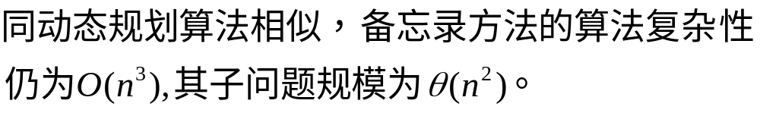
备忘录方法的复杂性分析

Slide 50
两种方法应用方面的考虑
当一个问题的所有子问题都至少要解一次时，建议使用动态规划算法
  动态规划算法没有任何多余计算
当子问题空间中的部分子问题不需要求解时，建议使用备忘录方法
  从其控制结构可以看出，该方法只求解那些需要求解的子问题

Slide 51
最长公共子序列

Slide 52
序列比对
破译密码时，往往需要对比不同密码串的共同序列；
在生物学中，常常要比对不同有机体的DNA序列。
有机体的DNA可以表示为四种碱基{A,C,T,G}的字符序列，可以通过序列直接的相似性来推断不同物种之间的进化关系。
相似度概念可以形式化为最长公共子序列问题。公共子序列越长，相似度可以认为越高。
DNA序列比对的应用：
  亲子鉴定；
  犯罪认定；

Slide 53
最长公共子序列
若给定序列X={x₁,x₂,…,x_{m}}，则另一序列Z={z₁,z₂,…,z_{k}}是X的子序列是指存在一个严格递增下标序列{i₁,i₂,…,i_{k}}使得对于所有j=1,2,…,k有：z_{j}=x_{ij}。例如，序列Z={B，C，D，B}是序列X={A，B，C，B，D，A，B}的子序列，相应的递增下标序列为{2，3，5，7}。
给定2个序列X和Y，当另一序列Z既是X的子序列又是Y的子序列时，称Z是序列X和Y的公共子序列。

Slide 54
给定2个序列X={x₁,x₂,…,x_{m}}和Y={y₁,y₂,…,y_{n}}，找出X和Y的最长公共子序列。
  找出一个而不是“唯一的” ；
  公共子序列在原序列中不一定是连续的
举例
X={A,B,C,B,D,A,B}. Y={B,D,C,A,B,A}. Z={B.C.A}
Z是X和Y的一个公共子序列（长度为3）
*Z不是X和Y的最长公共子序列
——{B,C,B,A}是X和Y的最长公共子序列（长度为4）

Slide 55
穷举法求解LCS
LCS：longest common sequence
需要指数时间：
  对x的所有子序列，检查它是否是y的子序列，并记录最长的公共序列；
  若x长m，x有2^{m}个子序列；
  对每条子序列，检查是否是y的子序列，需要O(n)时间，从而需要O(n2^{m})，即指数时间来搜索。

Slide 56
动态规划算法求解LCS
简化算法
  从最长公共子序列的长度入手。
  让公共子序列不断增长，使其自己成长为最长公共子序列。
定义序列s的长度为|s|。
策略：考虑x、y的前缀
  定义c[i][k]=|LCS(x[1…i],y[1,…,k])|，找其前缀的最长公共子序列。
  则有c[m][n]=|LCS(x[1…m],y[1…n])|=|LCS(x,y)|。

Slide 57
最长公共子序列的结构
设序列X={x₁,x₂,…,x_{m}}和Y={y₁,y₂,…,y_{n}}的最长公共子序列为Z={z₁,z₂,…,z_{k}} ，则
(1)若x_{m}=y_{n}，则z_{k}=x_{m}=y_{n}，且z₁-z_{k-1}是X_{m-1}和Y_{n-1}的最长公共子序列。
(2)若x_{m}≠y_{n}且z_{k}≠x_{m}，则Z是X_{m-1}和Y_{n}的最长公共子序列。
(3)若x_{m}≠y_{n}且z_{k}≠y_{n}，则Z是X_{m}和Y_{n-1}的最长公共子序列。
由此可见，2个序列的最长公共子序列包含了这2个序列的前缀的最长公共子序列。因此，最长公共子序列问题具有最优子结构性质。

Slide 58
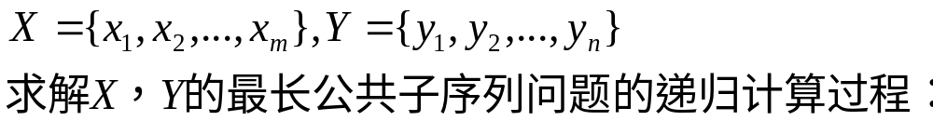
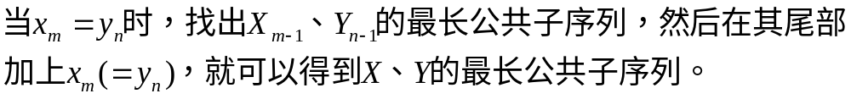
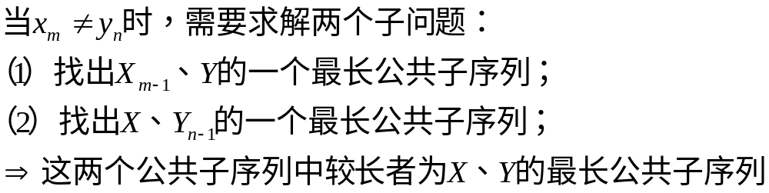
子问题的递归结构分析
公共子问题：计算X_{m-1}、Y_{n-1}的最长公共子序列

Slide 59
定义LCS的递归解
  为LCS(x_{m-1},y)和LCS(x,y_{n-1})都包含了寻找LCS(x_{m-1},y_{n-1})的子问题。
  LCS问题的解涉及求解最优解的值的递归式。

Slide 60

子问题的递归结构
由最长公共子序列问题的最优子结构性质建立子问题最优值的递归关系。用c[i][k]记录序列X_{i}和Y_{j}的最长公共子序列的长度。其中， X_{i}={x₁,x₂,…,x_{i}}；Y_{j}={y₁,y₂,…,y_{j}}。当i=0或k=0时，空序列是X_{i}和Y_{j}的最长公共子序列。故此时C[i][k]=0。其它情况下，由最优子结构性质可建立递归关系如下：

Slide 61
// b[i][j]记录c[i][j]的值属于哪类子问题
LCSLength(int m, int n, char *x, char *y, int **c, int **b) {
for (i=1; i<=m; i++)
for (j=1; j<=n; j++) {
if (x[i]==y[j]) { c[i][j]=c[i-1][j-1]+1; b[i][j]=1; }
else if (c[i-1][j]>=c[i][j-1])
{ c[i][j]=c[i-1][j]; b[i][j]=2; }
else { c[i][j]=c[i][j-1]; b[i][j]=3; }
}
} // 时间复杂度为O(mn)
xm=yn，找Xm-1、Yn-1的最长公共子序列
xm≠yn且zk ≠xm，找Xm-1、Yn的最长公共子序列
xm≠yn且zk ≠yn，找Xm、Yn-1的最长公共子序列

Slide 62
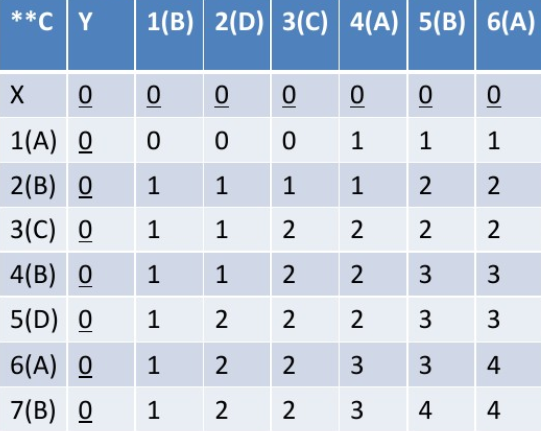
X={A,B,C,B,D,A,B}. Y={B,D,C,A,B,A}.

Slide 63
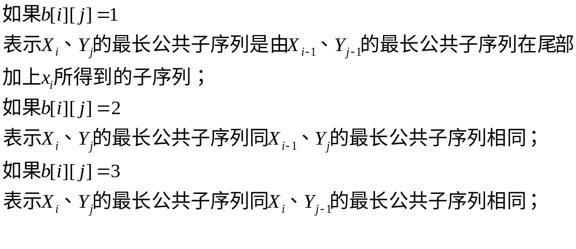
构造最长公共子序列
构造k长公共子序列——利用b[i][j]

Slide 64
最长子序列必定在x中，不需y
构造最长公共子序列
void LCS(int i，int j，char *x，int **b)
{//根据b[i][j]的值向回搜索;
//在递归返回时打印LCS中的元素
if (i ==0 || j==0) return;
if (b[i][j]== 1){ LCS(i-1，j-1，x，b); cout<<x[i]; }
else if (b[i][j]== 2) LCS(i-1，j，x，b);
else LCS(i，j-1，x，b);
} // 时间复杂度为O(m+n)

Slide 65
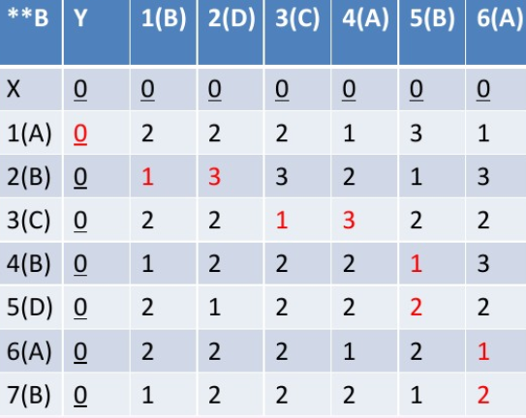
X={A,B,C,B,D,A,B}. Y={B,D,C,A,B,A}.

Slide 66


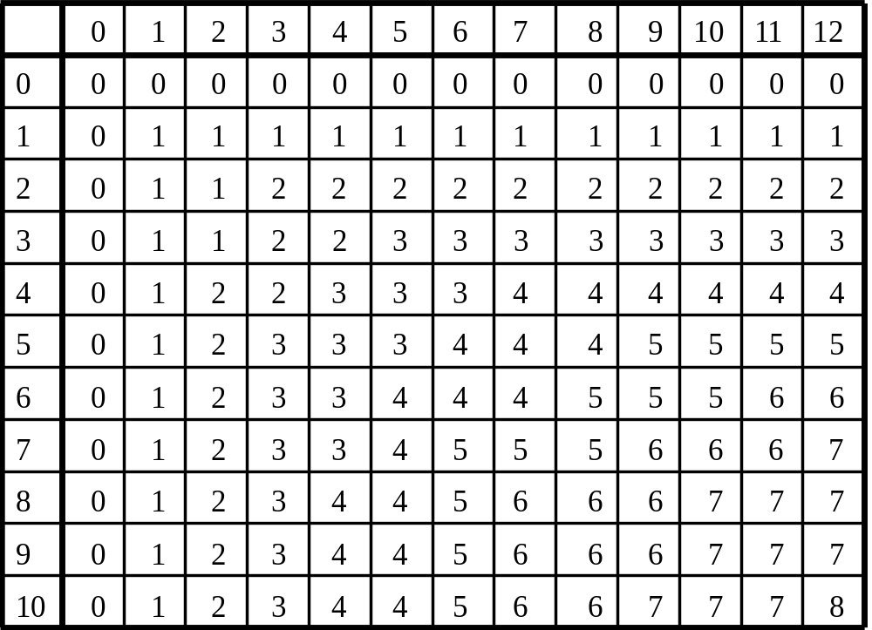
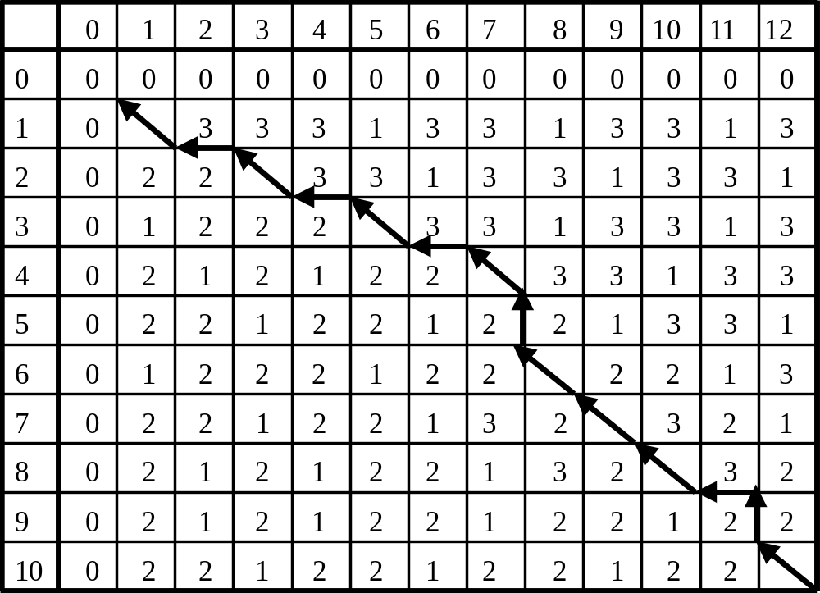
实例：求 ，
两个序列的最长公共子序列。
x z y z x y z x y z x y
x
y
x
z
y
x
y
z
z
y
，

Slide 67
0-1背包问题

Slide 68
0-1背包问题
0-1背包问题
  问题描述：给定n种物品和一个背包，物品i的重量是w_{i},其价值为v_{i}，背包的容量为Ｃ。
    问：应如何选择装入背包的物品，使得装入背包中物品的总价值最大？
  对于任意一种物品ｉ(１≤i≤n)都只有两种选择：装入背包或不装入背包，不存在部分装入的情况，而且每种物品都只能被放入一次，所以该问题被称为０－１背包问题。

Slide 69
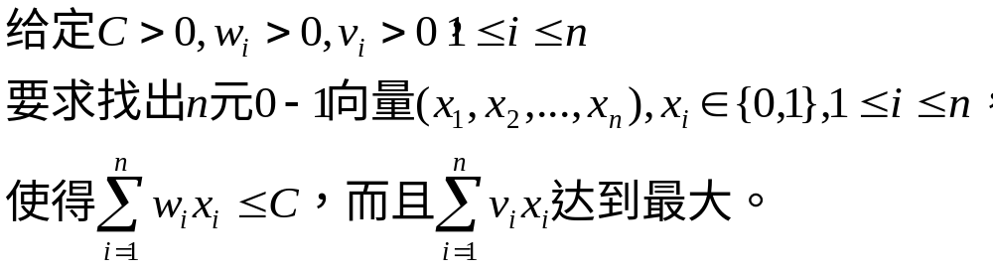
0-1背包问题的形式化描述

Slide 70
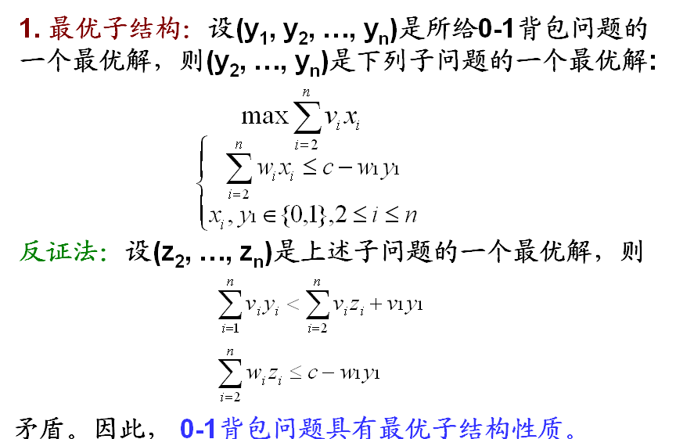

Slide 71
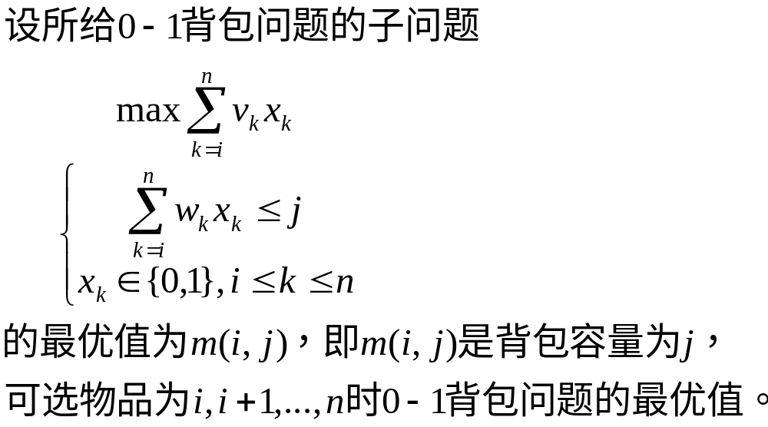
子问题的描述

Slide 72
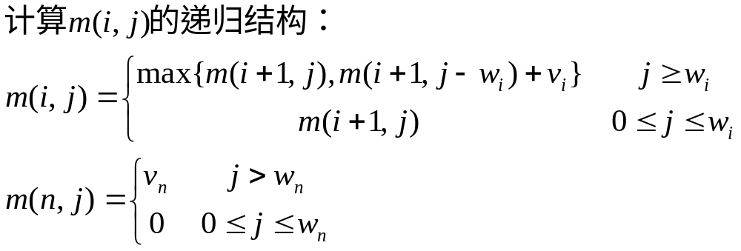
子问题的递归结构
第i个物品被选中,因此
——背包的剩余容量变为j-Wi；
——背包中物品总价值增加Vi
第i个物品没有被选中,因此
——背包的剩余容量j不变；
——背包中物品总价值不变

Slide 73
算法实现
最优解的构造
  根据m[i][j]与m[i＋１][j]的比较
    如果m[i][j]＝m[i＋１][j]，则x_{i}＝０
      表明第ｉ项未装入背包
    否则，则x_{i}＝１

Slide 74
算法描述：
void Knapsack(Type v, int w, int c, int n, Type **m) {
……
for (i=n-1; i>0; i--) {
jMax=min(w[i]-1, c);
for (j=0; j<=jMax; j++) m[i][j]=m[i+1][j];
for (j=jMax+1; j<=c; j++)
m[i][j]=max(m[i+1][j], m[i+1][j-w[i]]+v[i]);
}
……
}

Slide 75
0-1背包问题的动态规划
带走物品i
不带走物品i
m[i, j] = max {v_{i} + m[i - 1, j-w_{i}], m[i - 1, j] }
0:
1
j - w_{i}
j
C
0
0 | 0 | 0 | 0 | 0 | 0 | 0 | 0 | 0 | 0 | 0
0
0
0
0
0
0
first
second
i-1
i
n

Slide 76
C = 5
物品 | 重量 | 价值
1 | 2 | 12
2 | 1 | 10
3 | 3 | 20
4 | 2 | 15
例子
m[i, w] = max {v_{i} + m[i - 1, j-w_{i}], m[i - 1, j] }
C
0
1
2
3
4
5
i
0
0 | 0 | 0 | 0 | 0 | 0
0
0
0
0
m[1, 1] =
m[0, 1] = 0
1
0
12
12
12
12
m[1, 2] =
max{12+0, 0} = 12
2
10
12
22
22
22
m[1, 3] =
max{12+0, 0} = 12
3
10
12
22
30
32
m[1, 4] =
max{12+0, 0} = 12
4
10
15
25
30
37
m[1, 5] =
max{12+0, 0} = 12
m[2, 1]=
max{10+0, 0} = 10
m[3, 1]=
m(2,1) = 10
m[4, 1]=
m[3,1] = 10
m[2, 2]=
max{10+0, 12} = 12
m[3, 2]=
m(2,2) = 12
m[4, 2]=
max{15+0, 12} = 15
m[2, 3]=
max{10+12, 12} = 22
m[3, 3]=
max{20+0, 22}=22
m[4, 3]=
max{15+10, 22}=25
m[2, 4]=
m[3, 4]=
max{20+10,22}=30
m[4, 4]=
max{15+12, 30}=30
max{10+12, 12} = 22
m[2, 5]=
max{10+12, 12} = 22
m[4, 5]=
max{20+12,22}=32
m[4, 5]=
max{15+22, 32}=37

Slide 77
构造最优解
0
1
2
3
4
5
0
0 | 0 | 0 | 0 | 0 | 0
0
0
0
0
物品4
1
0
12
12
12
12
物品2
2
10
12
22
22
22
3
10
12
22
30
32
物品1
4
10
15
25
30
37
从 m[n, W]开始
当往左上走⇒物品i被带走
当直往上走⇒物品i未被带走
物品 | 重量 | 价值
1 | 2 | 12
2 | 1 | 10
3 | 3 | 20
4 | 2 | 15

Slide 78
算法复杂性分析
算法复杂性分析
  算法复杂性为O(Cn)
存在的问题
  w_{i}为整数；
  当背包容量Ｃ较大时，计算时间消耗较多

Slide 79
凸多边形最优三角剖分

Slide 80
凸多边形的性质
凸多边形的性质
  多边形k平面上一条分段线性闭合曲线
  用多边形顶点的逆时针序列表示：P={V₀,V₁,…,V_{n-1}} 表示具有n条边的凸多边形，
    由一系列首尾相接的直线段组成。
  凸多边形性质
    凸多边形边界上或内部的任意两点，其所连成的直线段上所有点都在该凸多边形的内部或边界上。
凹多边形
一个凸七边形

Slide 81
一个凸七边形的两种三角剖分
v₀
v₀
v₆
v₆
v₁
v₁
v₅
v₅
v₂
v₂
v₃
v₄
v₃
v₄

Slide 82
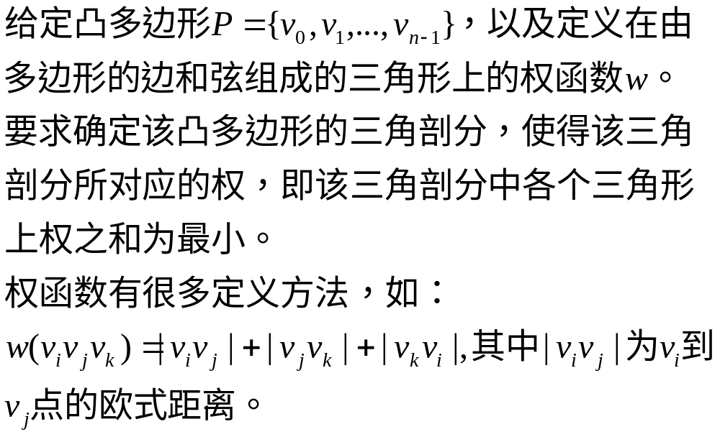
凸多边形最优三角剖分问题
周长

Slide 83
一个有趣的发现
凸多边形最优三角剖分问题
矩阵连乘问题
可能吗？
类似问题
矩阵连乘积的最优计算次序问题是凸多边形最优三角剖分问题的特殊情形。

Slide 84
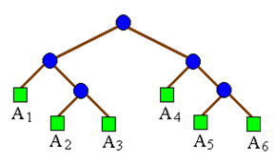
表达式语法树
表达式语法树
  一个表达式的完全加括号方式相应于一个完全二叉树，称为表达式的语法树。
    树中每一个叶结点表示表达式中的一个原子。
    有n个原子的完全加括号表达式对应于惟一的一个有n个叶结点的语法树，反之亦然。
矩阵连乘积最优次序解:
((A1(A2A3))(A4(A5A6))

Slide 85
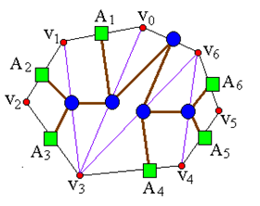
凸多边形三角剖分问题的语法树表示
语法树的根结点
一般情况下，凸n边形的三角剖分对应于一个有n-1个叶结点的语法树，也可以根据一个有n-1个叶结点的语法树产生一个凸n边形的三角剖分
凸n边形的三角剖分
一个有n-1个叶结点的语法树

Slide 86
凸n边形的三角剖分
一个有n-1个叶结点的语法树
n个矩阵的完全加括号乘积
有n个叶结点的语法树
n个矩阵的完全加括号乘积
凸n+1边形的三角剖分

Slide 87
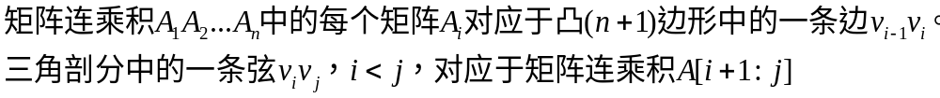
v₀
A₁
v₆
v₁
A₆
A₂
v₅
A₁
A₄
v₂
A₂
A₃
A₅
A₆
A₅
A₃
(a)
v₃
v₄
A₄
(b)
表达式语法树与三角剖分的对应

Slide 88
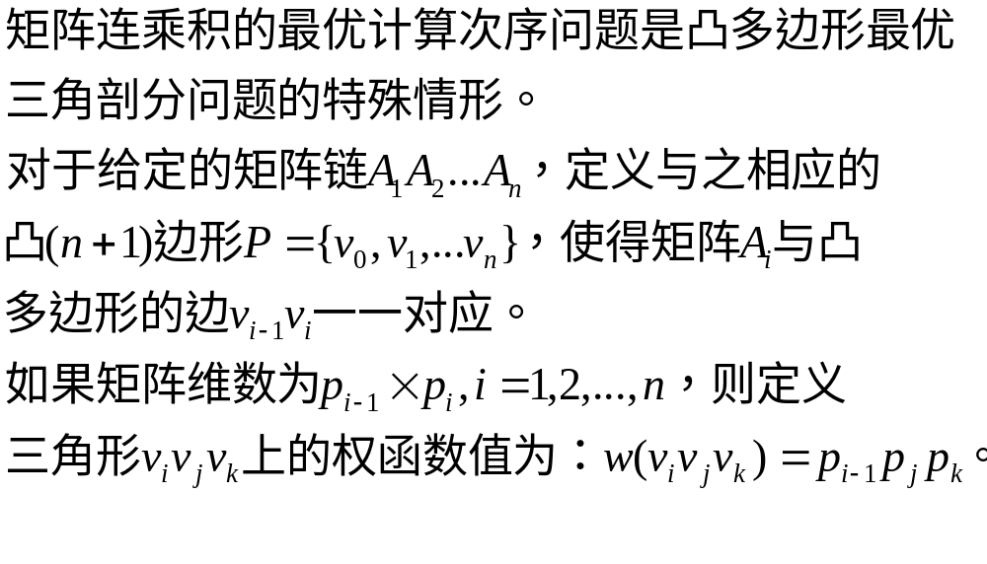
根据此定义，凸多边形P的最优三角剖分所对应的语法树给出矩阵链A1A2…An的最优完全加括号方式。

Slide 89
求解凸多边形最优三角剖分问题
最优子结构性质
最优三角剖分的递归结构
计算最优值
构造最优解

Slide 90
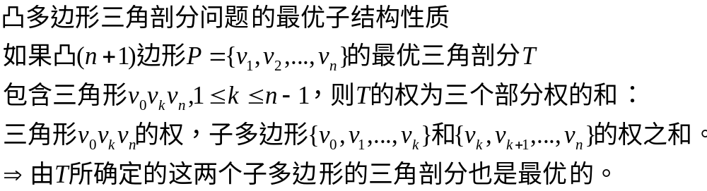

最优子结构性质

Slide 91
求解凸多边形最优三角剖分问题
最优子结构性质
最优三角剖分的递归结构
计算最优值
构造最优解

Slide 92
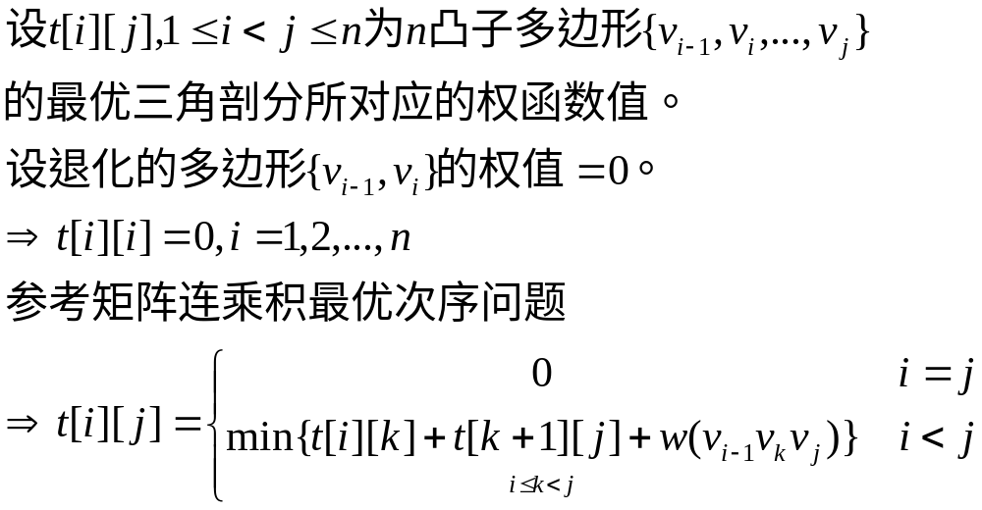
最优三角剖分的递归结构
算法可由矩阵连乘算法获得

Slide 93
求解凸多边形最优三角剖分问题
最优子结构性质
最优三角剖分的递归结构
计算最优值
构造最优解

Slide 94
计算最优值
计算最优值
  参考矩阵连乘积最优次序解
    权函数的定义
    算法实现请参看教材
    算法复杂性分析
      空间复杂性：O(n²)
      时间复杂性： O(n³)

Slide 95
求解凸多边形最优三角剖分问题
最优子结构性质
最优三角剖分的递归结构
计算最优值
构造最优解

Slide 96
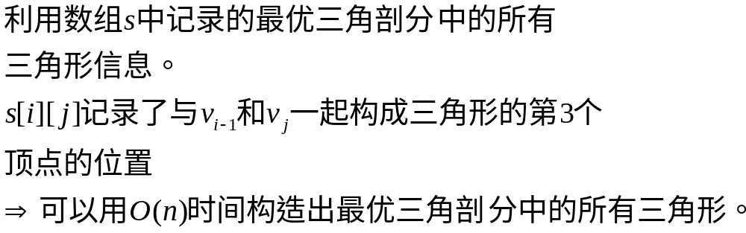
构造最优解

Slide 97
图象压缩

Slide 98
一幅数字图像是点或图像元素的m行n列的矩形数组。m x n是图像的分辨率(resolution)，而这些点称为像素(pixel)。
图像压缩：指以较少的比特有损或无损地表示原来的像素矩阵的技术。也称图像编码。
图像数据的冗余主要表现为：
  图像中相邻像素间的相关性引起的空间冗余；
  图像序列中不同帧之间存在相关性引起的时间冗余；
  不同彩色平面或频谱带的相关性引起的频谱冗余。

Slide 99
图像压缩方法：
  无损压缩
  有损压缩：通过牺牲图像的准确率来达到加大压缩率的目的。
    如果我们容忍解压缩后的结果中有一定的误差，那么压缩率可以显著提高
  有损压缩方法的压缩比：在图像压缩比大于30:1时，仍然能够重构图像；在图像压缩比为10:1到20:1时，重构图像与原图几乎没有差别；
  无损压缩的压缩比很少有能超过3:1

Slide 100


图像压缩 -- 标量量化
每像素8位的图像，可用标量量化将各像素的低4位删除来压缩，这样可以获得0.5的压缩比，同时颜色从256种变为只有16种。
Notes:
lena = Import["lena.gif"];
Show[ Graphics[ Raster[Map[(BitAnd[#,2^^11110000]/16)&, lena[[1,1]], {2}], {{0,0},{256,256}},{0,15},ColorFunction->GrayLevel], AspectRatio®Automatic]];
Export[ "lena16.gif", %, ImageResolution->96,ImageSize->{256,256} ]

Slide 101

图象压缩
常见图象：RGB彩色图与灰度图
图象压缩：灰度图点取值0-255
  出发点：不同的点的灰度值可以用不同长度的二进制编码表示，比如“166”可以用8位，而“5”只要用3位。因此可以根据图象中点的灰度值不同，将其分割成不同的子段，每个子段中灰度值的二进制编码都一致（比如分段中所有点的灰度值都在0~15之间，那么统一采用用4位编码即可），从而将原先采用8位编码的图象转变成根据分段中图象点的灰度范围灵活设定码长的图象，压缩了存储空间。

Slide 102
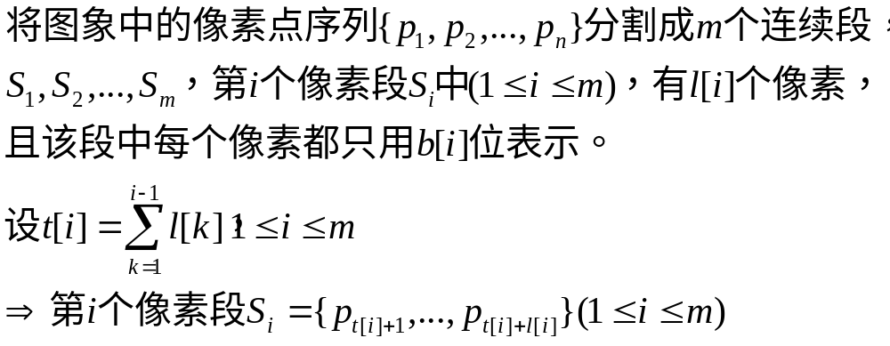
图象的变位压缩存储方式
前i-1个像素段所占用的位数

Slide 103
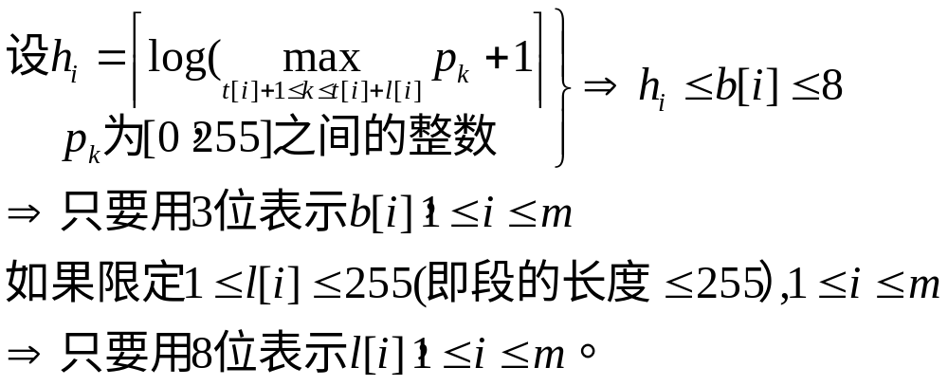
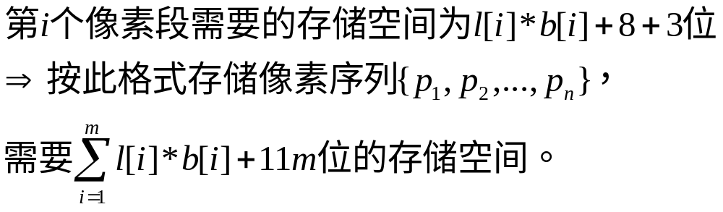
图象的变位压缩存储方式
第i段中,描述每个象素的灰度值所需要的最大比特位数
第i段象素个数
恢复信息:l[i]与b[i]占的二进制位数
分段中像素个数与每个像素的位数乘积

Slide 104
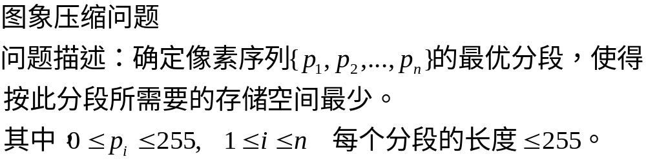
图象压缩问题

Slide 105
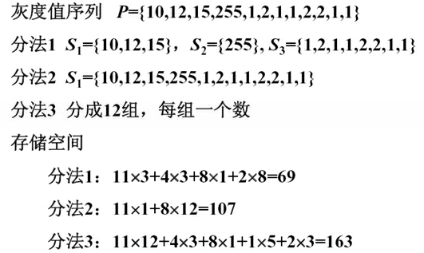
实例
分段信息所占长度

Slide 106
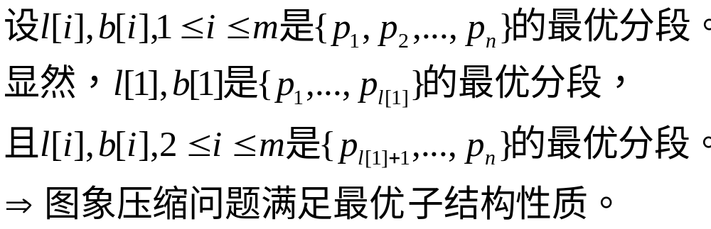
最优子结构性质

Slide 107
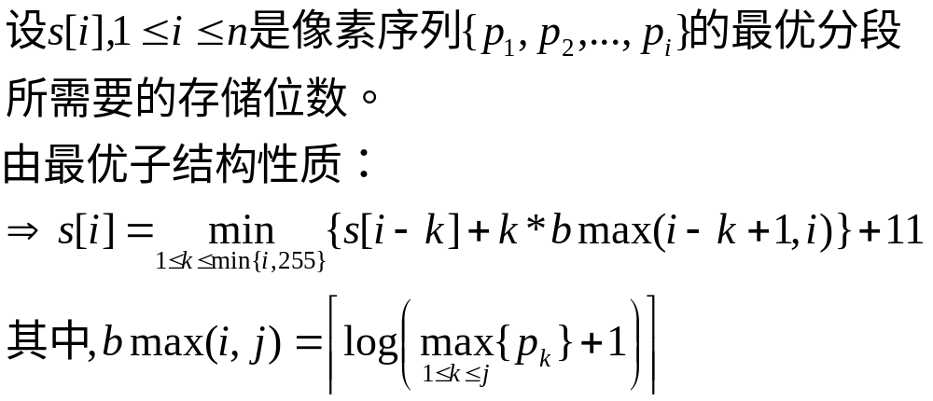
递归计算最优值
前i-k个存储的位数加上后k个的存储空间
l[i]，像素段i的长度
i
即b[i]，灰度值的二进制编码位数，表示从i到k中选择像素灰度值pi最大的值，加1后取对数再取整k简化处理)

Slide 108
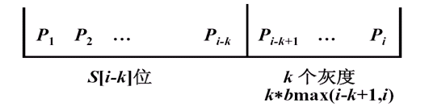
s[i]的图形表示为：
图像压缩的原问题（规模为n）为：

Slide 109
void Compress(int n, int p[ ]) {
Lmax=256, header=11, s[0]=0;
for(i=1; i<=n; i++) {
b[i]=length(p[i]); bmax=b[i];
s[i]=s[i-1]+bmax; l[i]=1;
for(j=2; j<=i && j<=Lmax; j++) {
if(bmax<b[i-j+1]) bmax=b[i-j+1];
if(s[i]>s[i-j]+j*bmax)
{ s[i]=s[i-j]+j*bmax; l[i]=j; }
}
s[i]+=header;
}
}
p[i]对应的二进制编码长度
将分段中的最后一段只分配一个像素点
取对应的二进制编码长度较长的为bmax
从尾部开始计算最优分段方法获得的结果并记录
在l[i],b[i]中记录最优分段所需要的信息

Slide 110
void Traceback(int n, int &i) {
if (n==0) return;
Traceback(n-l[n], i);
s[i++]=n-l[n];
} // 算法的计算时间为O(n)

Slide 111
构造最优解
构造最优解
  l[i],b[i]中记录最优分段所需要的信息
    l[n]:最优分段最后一段的段长度
    b[n]:最优分段最后一段的像素位数
      其前一段的段长度和像素位数分别存储在l[n-l[n]]和b[n-l[n]]中
    对j的循环最多不超过256，故对确定的i，compress可以在O(n)时间内构造出最优解
  *整个算法的计算复杂性O(n)

Slide 112
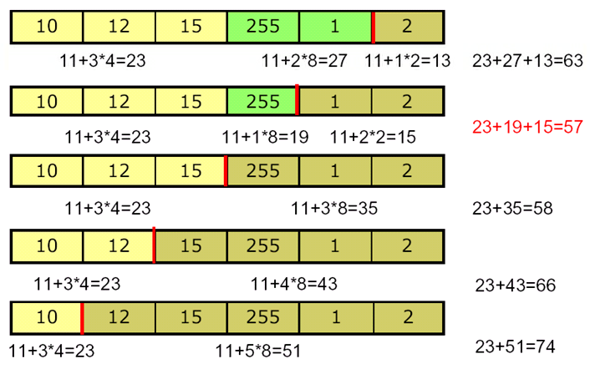
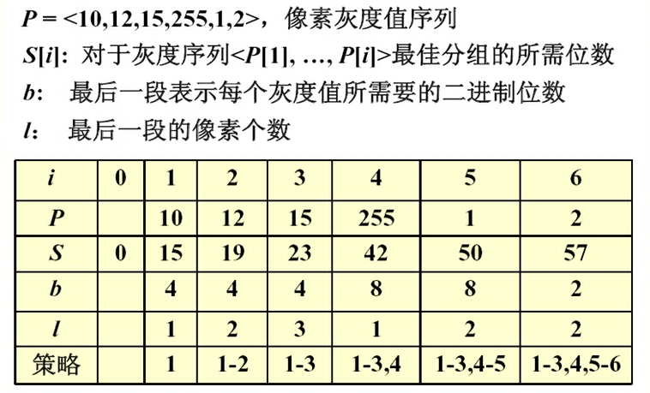
实例
11+2*4=19
19+43=62
15+51=66

Slide 113
电路布线

Slide 114
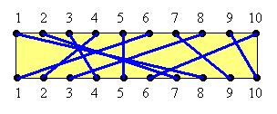

电路布线
在一块电路板的上、下2端分别有n个接线柱。根据电路设计，要求用导线(i,X(i))将上端接线柱与下端接线柱相连，如图所示。其中X (i)是{1,2,…,n}的一个排列。导线(i,X(i))称为该电路板上的第i条连线。对于任何1≤i<j≤k，第i条连线和第k条连线相交的充分且必要的条件是X (i)>X (k)。
连线

Slide 115
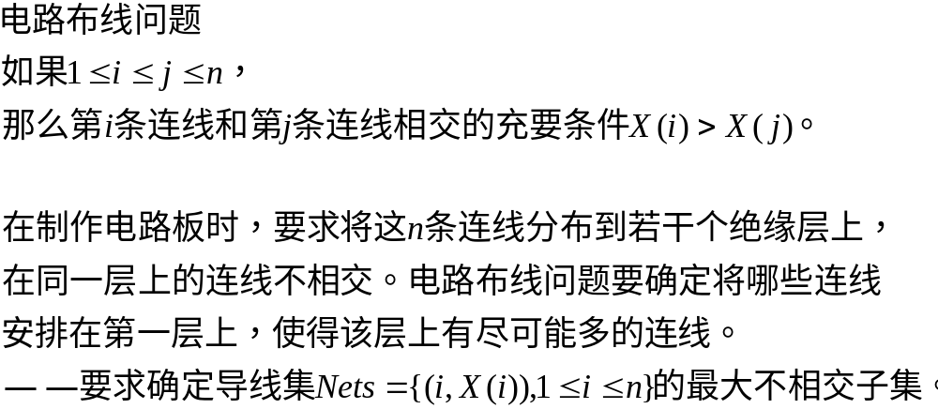

Slide 116
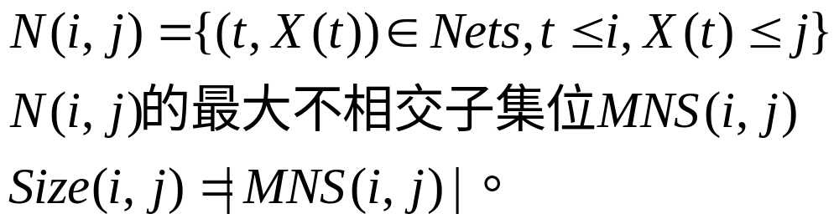
最优子结构性质
MNS(6,9)={(3,4)(5,5)}
N(3,9)={(1,8),(2,7),(3,4)}.MNS(3,9)={(1,8)},Size(3,9)=1.
N(6,9)={(1,8),(2,7),(3,4),(4,2),(5,5),(6,1)}.MNS(6,9)={(4,2),(5,5)}
Size(6,9)=2.

Slide 117
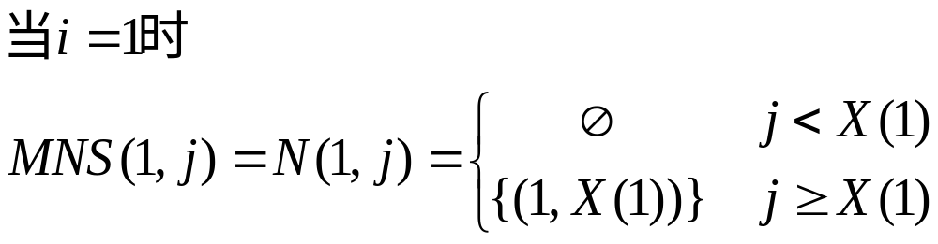

最优子结构性质
N(1,1)=
N(1,9)={(1,8)}.MNS(1,9)={(1,8)},Size(1,9)=1.

Slide 118
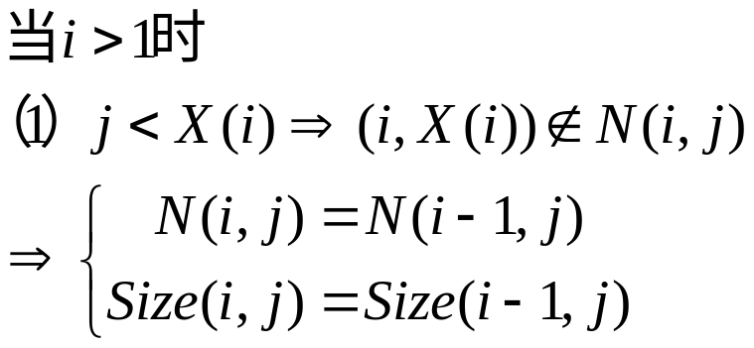
不存在(i,X(i))这么一条连线
N(5,4)={(3,4),(4,2)}.(5,5)不属于N(5,4)
N(5,4)=N(4,4}.并且size(5,4)=size(4,4}=1

Slide 119
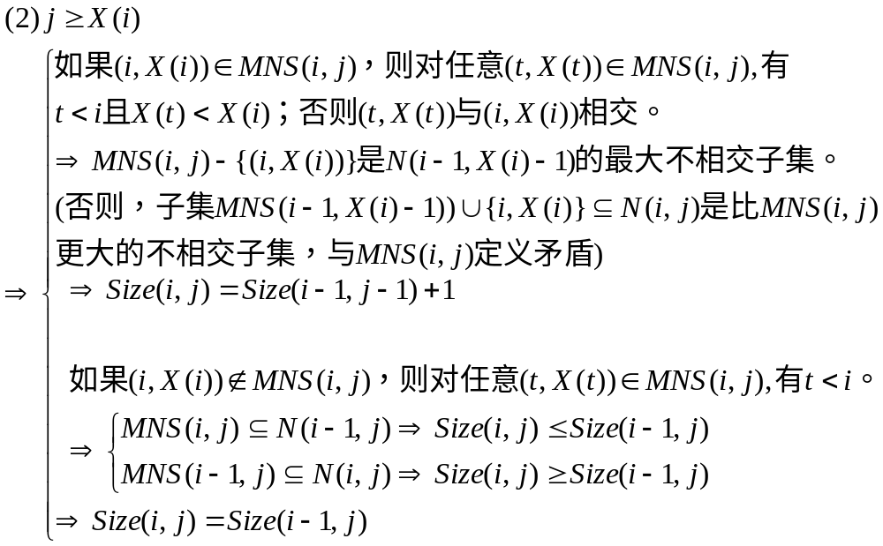
(i,X(i))加上MNS(i-1,j-1)
电路布线问题满足最优子结构性质

Slide 120

递归计算最优值

Slide 121
MNS() {
int p[N+1], c[N+1]={0};
for (i=1; i<=N; i++) {
if (c[p[i]-1]+1>c[p[i]]) {
c[p[i]]=c[p[i]-1]+1;
for (j=p[i]; j<N; j++)
if (c[j]>c[j+1]) c[j+1]=c[j];
}
}
cout<<c[N];
} // 算法的时间复杂度为O(n²)

